Slide 1
Das Berufsleben
?
Spaß
Stress

Slide 2
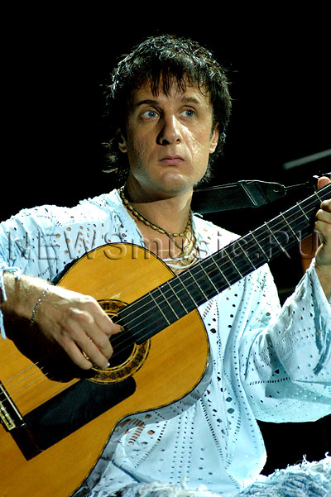
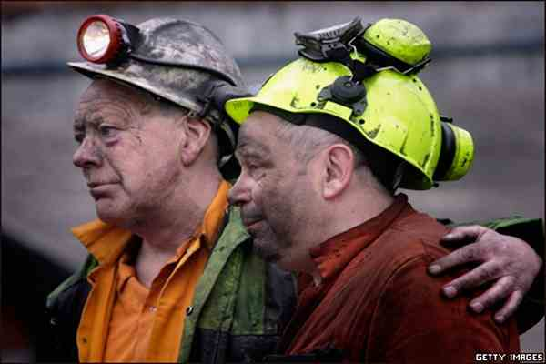
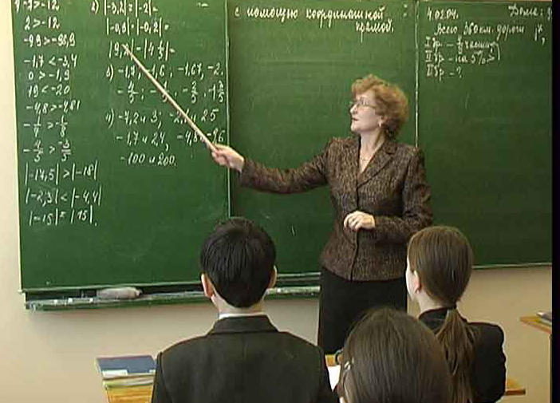
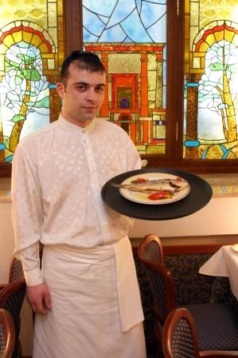
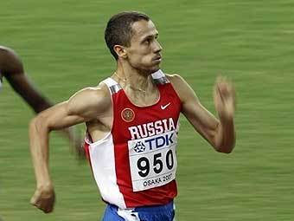


Slide 3
Ordnet die Berufe
1 | 2 | 3
Seeleute | Schauspieler | Kindergärtner
Bergleute | Kellner | Sekretär
Piloten | Köche | Reinigungskräfte
Kfz-Mechaniker | Ärzte | Krankenschwester
Förster | Lehrer

Slide 4
Die Berufswahl %
16,6 %
16,6 %

Slide 5
Bei dem künftigen Beruf ist wichtig:
einen sicheren Arbeitsplatz haben
mit Menschen zu tun haben
gute Chancen haben, Karriere zu machen
eine interessante Arbeit haben
keinen Stress haben
viel Geld verdienen
viel Zeit für Hobbys und Freunde haben

Slide 6
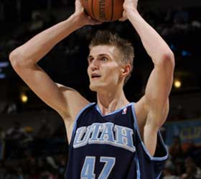
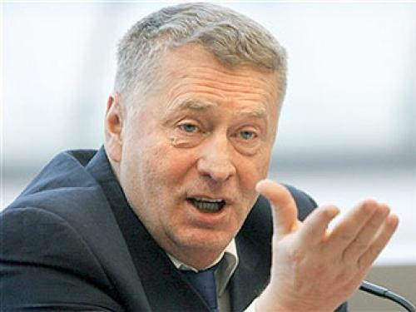
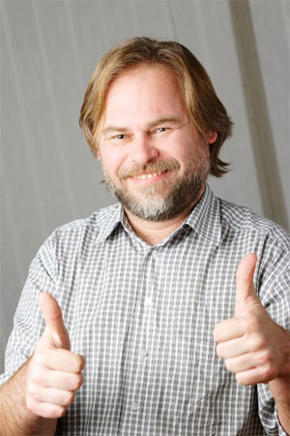
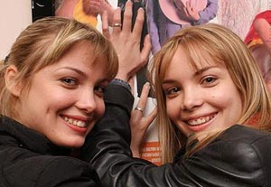
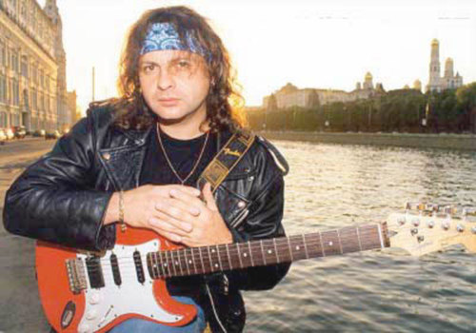
sich auf eine Person fürs Interview einigen

Slide 7
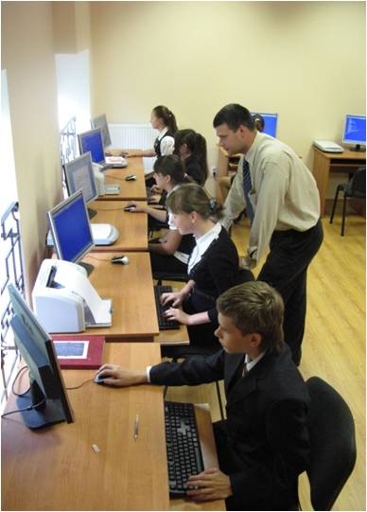
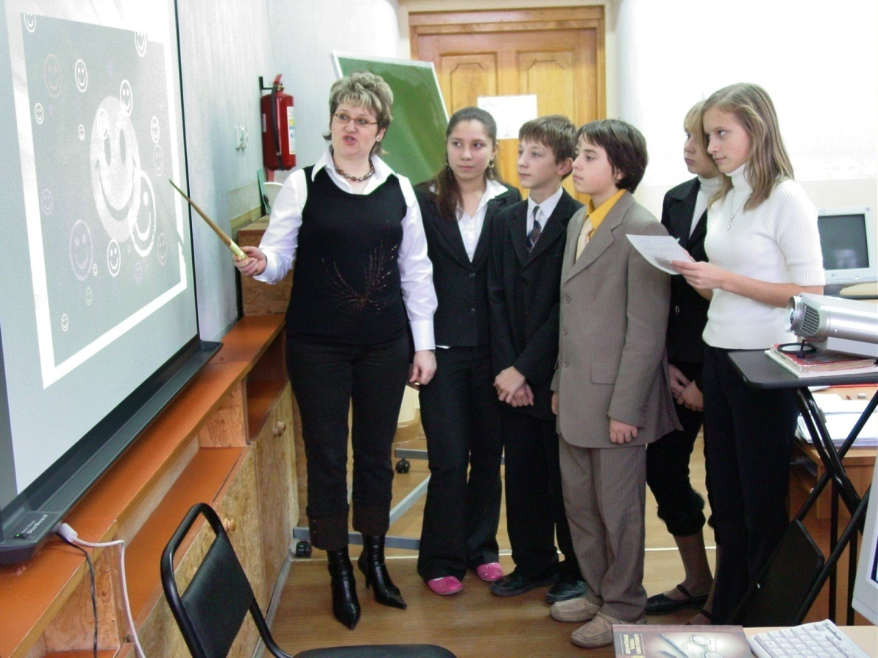

Slide 8
Wie soll ein Lehrer sein?
nett
freundlich
gutherzlich
gute Heiterkeit und Geduld haben
gute Kenntnisse im Fach haben
ein Schauspieler sein

Slide 9

Zum Lehrertag

